Slide 1
Ellenbogengelenk
Dr. Miklós Réthelyi

Slide 2
Gelenk Articulatio
Knochen, Gelenkkopf, Gelenkpfanne
Gelenkfläche Facies articularis
Gelenkknorpel Cartilago articularis
Gelenkkapsel Capsula articularis
Gelenkraum Cavitas articularis - Synovia
Gelenkbänder Ligamentum, ligamenta
Gelenktypen
Bewegungen
Achse
Ebene
Muskeln

Slide 3
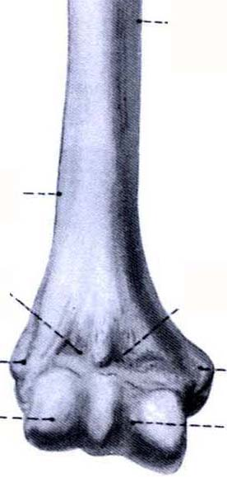
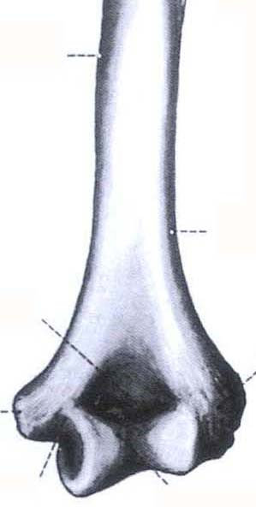
Humerus
Articulatio humero-radialis
Articulatio humero-radialis
Articulatio humero-ulnaris
Articulatio radio-ulnaris proximalis
Articulatio radio-ulnaris proximalis
Ulna
Radius
Radius
Articulatio cubiti
Articulatio radio-ulnaris distalis

Slide 4
Trochlea humeri
Trochlea humeri
Capitulum humeri
Fovea articularis
Fovea articularis
Incisura trochlearis
Circumferentia articularis
Circumferentia articularis
Incisura radialis
Glenkflächen
Incisura ulnaris
Incisura ulnaris
Circumferentia articularis

Slide 5
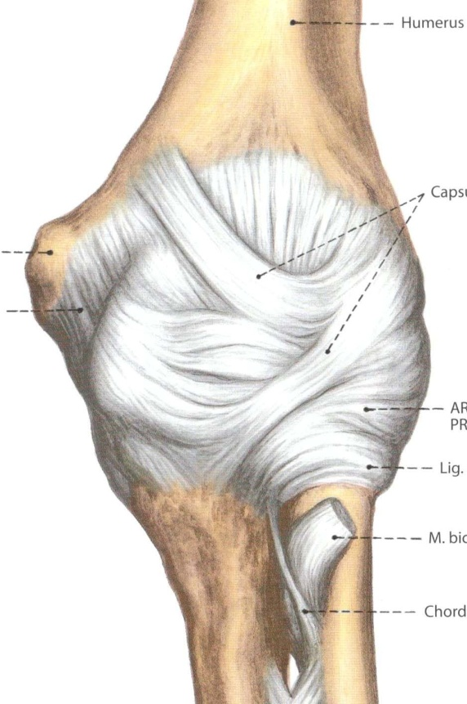
Glenkkapsel

Slide 6
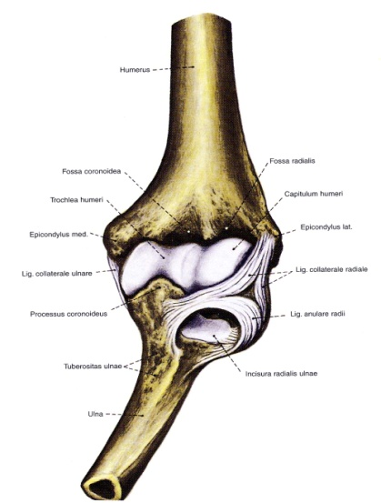
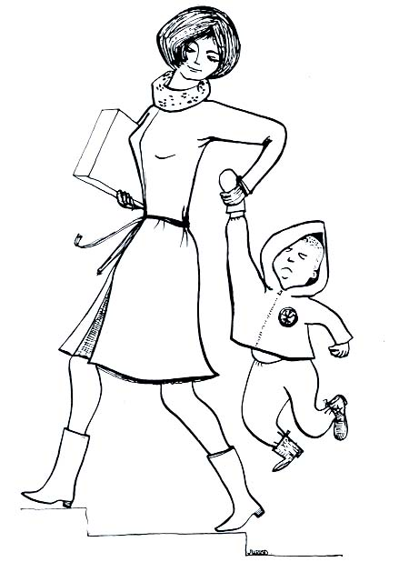
Bänder
Lig. anulare radii
Lig. collaterale ulnare
Lig. collaterale radiale
Lig. collaterale radiale

Slide 7
Articulatio humeroulnaris
Scharniergelenk
(Ginglymus)
Transversale Achse
Sagittale Ebene
Flexio Beugung
Extensio Streckung

Slide 8
M. brachialis
M. triceps brachii
M. biceps brachii
M. brachioradialis
Extensor Muskel
Flexor Muskeln
Oberarm Muskulatur
M. coracobrachialis
M. biceps brachii
M. brachialis
M. triceps brachii
M. aconeus

Slide 9
Articulatio radioulnaris proximalis
et
distalis
Articulatio trochoidea
Radgelenk
Verticale Achse
Horizontale Ebene
Supinatio- pronatio

Slide 10
M. brachio-radialis
M. brachio-radialis
M. pronator teres
M. supinator
M. pronator quadratus

Slide 11
Articulatio humeroradialis
Articulatio spheroidea
Kugelgelenk

Slide 12
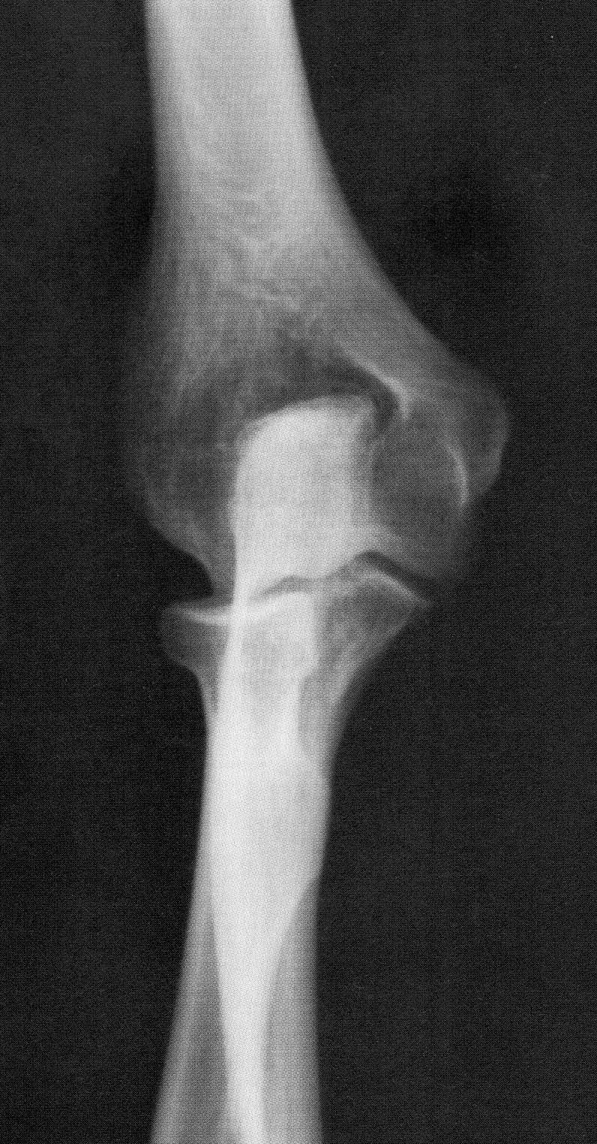
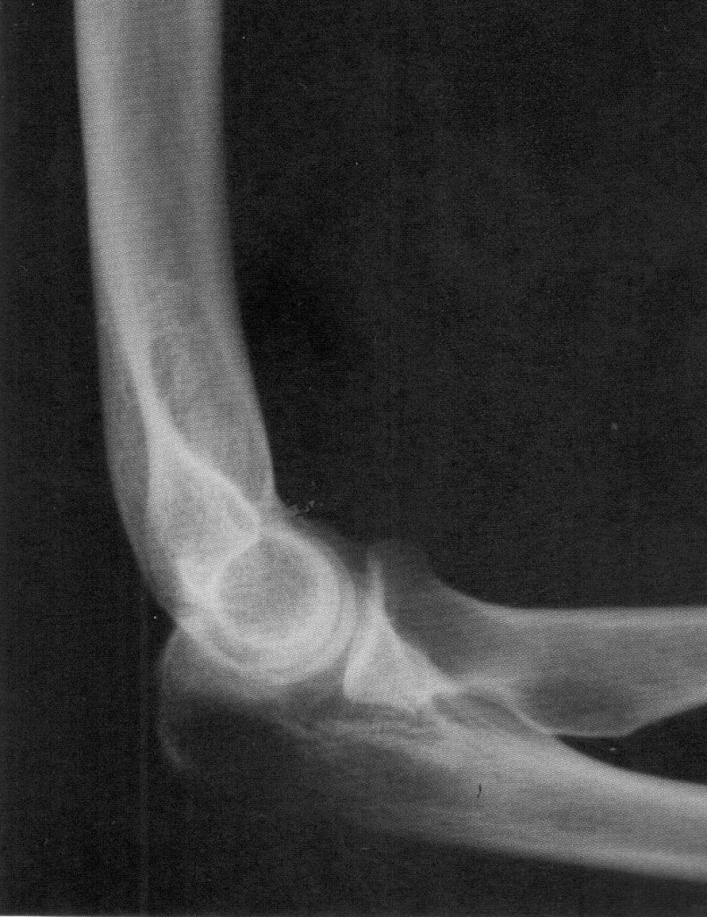

Slide 13
Unterarm Flexormuskeln
M. pronator teres
M. flexor carpi radialis
M. palmaris longus
M. flexor carpi ulnaris
M. flexor digitorum superficialis
M. flexor digitorum profundus
M. flexor pollicis longus
M. pronator quadratus
Unterarm Extensormuskeln
M. brachioradialis
M. extensor carpi radialis longus (II)
M. extensor carpi radialis brevis (II)
M. extensor carpi ulnaris (VI)
M. extensor digiti minimi (V)
M. extensor digitorum (IV)
M. supinator
M. abductor pollicis longus (I)
M. extensor pollicis brevis (I)
M. extensor pollicis longus (III)
M. extensor indicis (IV)

Slide 14
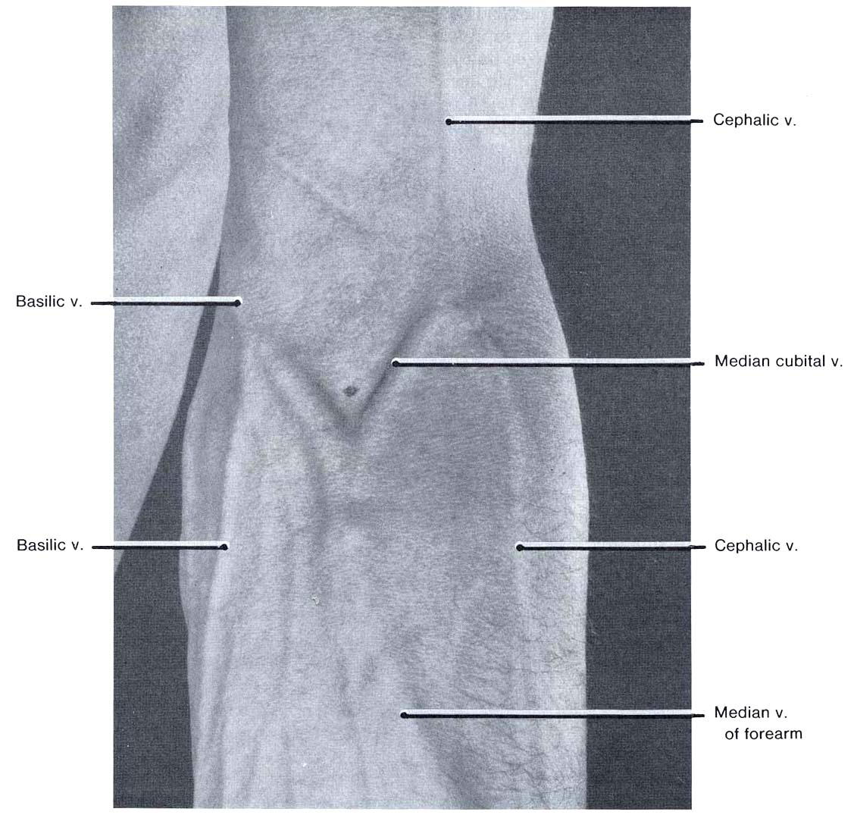
Fossa cubiti

Slide 15
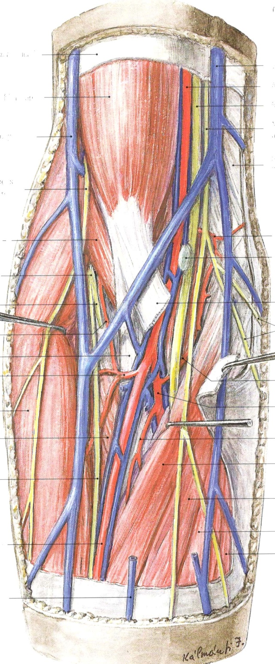
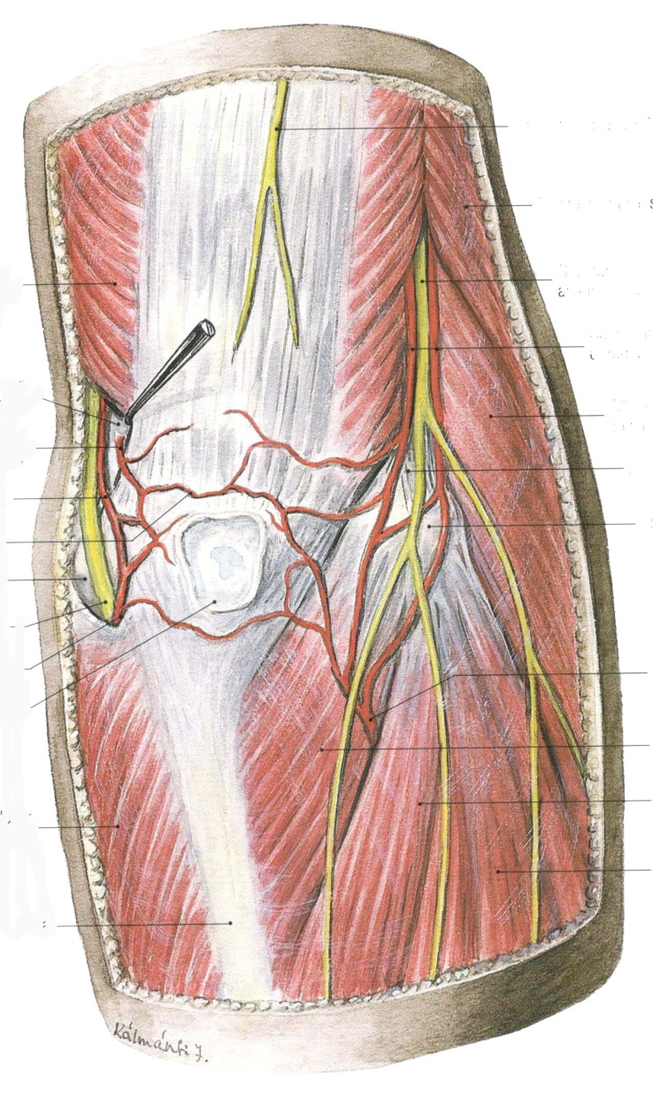
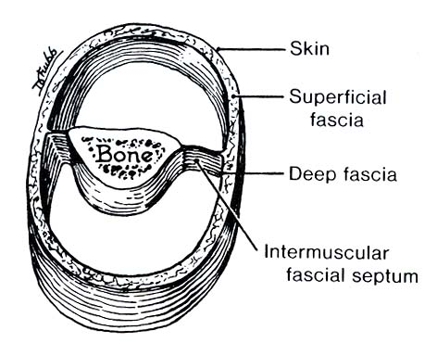
Regio cubiti anterior
Regio cubiti posterior
Fascia brachii

